Slide 1
Гипертоническая болезнь

Slide 2
При записи в «Школу для пациентов с артериальной гипертонией» иметь:
Паспорт;
Полис;
Диспансерная карта;
Тетрадь и ручка для записей;
Сменная обувь.

Slide 3
Структура программы «школа здоровья»:
Пояснительная записка (введение);
Цели и задачи бучения;
Средства обучения;
Содержание;
Результаты школы обучения;
Список литературы.

Slide 4
аКТУАЛЬНОСТЬ
Артериальная гипертензия, являясь одним из коварных спутников старения населения, является ведущей причиной заболеваемости и смертности во всем мире.

Slide 6
Правильная тактика лечения болезни - большое искусство врача. Однако, успех в лечении АГ возможен только в тесном союзе лечащего врача и пациента.

Slide 7
Цель:
оптимизация, совершенствование и повышение охвата, доступности и качества медицинской профилактической помощи населению, в частности пациентам с АГ

Slide 8
Задачи:
повышение информированности пациентов с АГ о заболевании и факторах риска его развития, обострений и осложнений;
повышение ответственности пациента за сохранение своего здоровья;
формирование рационального и активного отношения пациента к заболеванию, мотивации к оздоровлению, приверженности к лечению и выполнению рекомендаций врача.

Slide 9
формирование у пациентов умений и навыков по самоконтролю за состоянием здоровья;
формирование у пациентов навыков по оказанию первой доврачебной помощи в случаях обострений и кризов;
формирование у пациентов навыков по снижению неблагоприятного влияния на здоровье поведенческих факторов риска (рациональное питание, двигательная активность, управление стрессом, отказ от вредных привычек).

Slide 10
Средства обучения: Обязательное оборудование Школы Здоровья:
Тонометр, фонендоскоп (желательно несколько комплектов);
Весы, ростомер, таблицы для определения индекса массы тела, калькулятор для подсчетов;
Демонстрационный материал;
Раздаточный материал (памятка, дневники, брошюры, листовки и пр.);
Проектор, доска, бумага, фломастеры, ручки, карандаши.

Slide 11
Дополнительное (желательное) оборудование для Школы Здоровья
Компьютер, принтер, программное обеспечение (регистрация, база данных на прошедших обучение пациентов, программы определения риска и др.)
Прибор для суточного мониторирования АД
Комплекты тонометров и фонендоскопов для самоконтроля АД в период проведения занятий в Школе Здоровья
Экспресс-анализаторы для определения в крови уровня холестерина
Экспресс-анализаторы для определения в крови уровня сахара
Тренажеры, зал для занятий лечебной и оздоровительной физкультурой

Slide 12
Учебный план:
Занятие 1. Понятие об артериальной гипертонии. Правила измерения АД.
Занятие 2. Лекарственные препараты, применяемые для лечения артериальной гипертонии.
Занятие 3. Что делать при повышении АД?
Занятие 4. Рациональное питание при артериальной гипертонии.
Занятие 5. Физическая активность при артериальной гипертонии.

Slide 13
нумерация | Наименование занятия | Форма проведения | Кол-во часов
1
2
3
4
5

Slide 14
Занятие 1. Тема: «Понятие об артериальной гипертензии. Правила измерения АД».

Slide 15
Гипертоническая болезнь (ГБ) – это хроническое заболевание, главным клиническим признаком которого является стойкое и продолжительное повышение артериального давления (АД).
Нормальное артериальное давление по ВОЗ не должно превышать 140/90 мм.рт.ст.

Slide 16
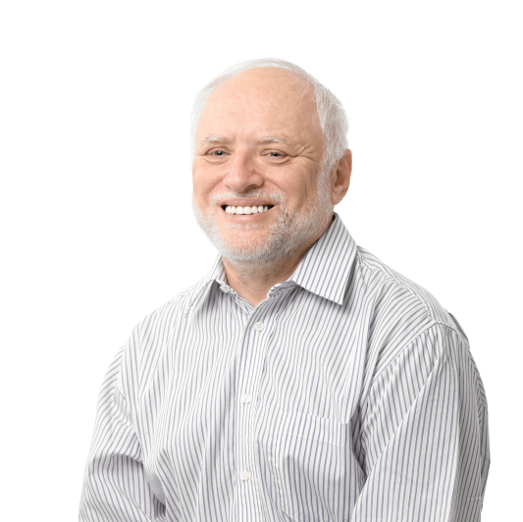
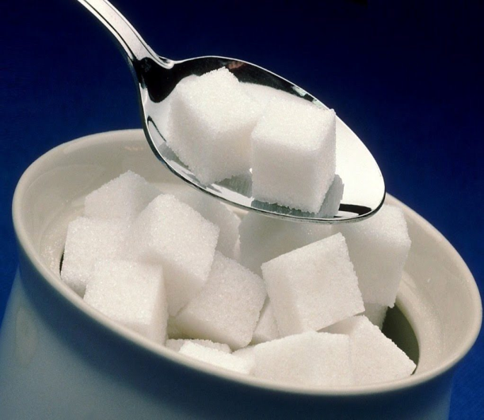
Факторы риска
Пол
Возраст
Наследственность
Сахарный диабет
Мужчины больше предрасположены к развитию ГБ
У мужчин более 55 лет, у женщин более 65 лет
Наблюдалась ли ГБ у кого-то из родственников
Повышенный уровень глюкозы в крови

Slide 17
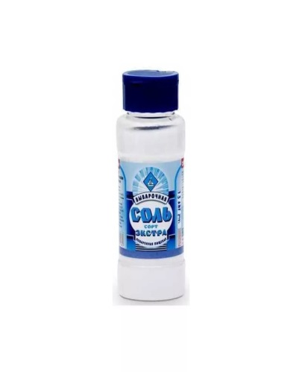
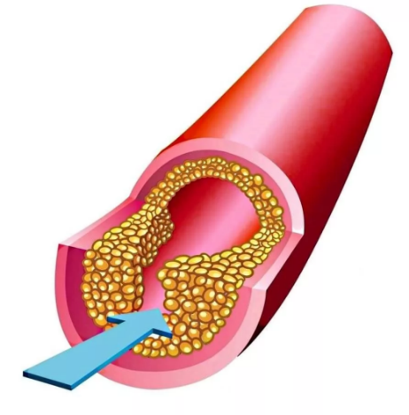
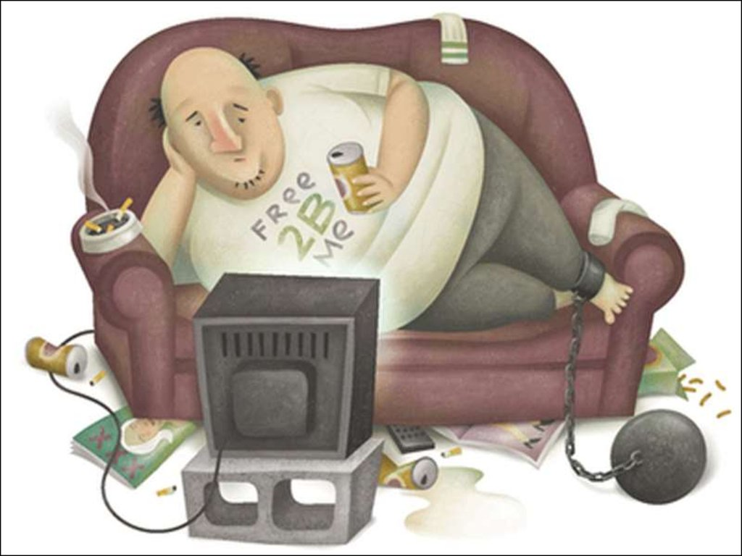
Факторы риска
Стресс
Повышенное потребление соли
Вредные привычки
Высокий холестерин крови
Ожирение
Малоподвижный образ жизни

Slide 18
Симптомы гипертонической болезни
Головная боль
Головокружение
Шум в ушах
Мелькание мушек перед глазами
Нарушение зрения
Тошнота, рвота
Одышка

Slide 19
Однократное повышение артериального давления после эмоционального перенапряжения, тяжелой физической работы и некоторых других воздействий еще не означает, что развилась артериальная гипертония. Только при устойчивом повышении артериального давления врачи говорят о заболевании артериальной гипертонией.
О наличии артериальной гипертонии свидетельствует уровень артериального давления более 140/90 мм рт.ст.

Slide 20
К чему может привести гипертония?
Развитие атеросклероза
Сердечная недостаточность
Инфаркт миокарда
Инсульт
Хроническое нарушение мозгового кровообращения
Почечная недостаточность
Ухудшение зрения
Ухудшение сахарного диабета

Slide 21
Правила измерения АД.

Slide 22
1. Положение больного сидя в удобной позе, манжета накладывается на плечо на уровне сердца на 2 см выше локтевого сгиба.
2. Исключается употребление кофе и крепкого чая в течение 1 часа перед исследованием, не курить в течение 30 минут. Измерение проводится в покое после 5-минутного отдыха.
3. Манжету желательно выбрать соответствующего размера: резиновая часть должна быть не менее 2/3 длины предплечья и не менее 3/4 окружности руки
4. Следует выполнить не менее 3-х измерений с интервалом не менее минуты; за конечное (регистрируемое) значение принимается среднее из двух последних измерений

Slide 23
Техника измерения:
Быстро накачать воздух в манжету до уровня давления на 20 мм рт ст, превышающее систолическое (по исчезновению пульса)
Снижать давление в манжете на 2 мм рт ст в секунду
Уровень давления, при котором появляется 1 тон, соответствует систолическому (верхнему) АД
Уровень давления, при котором происходит исчезновение тонов, соответствует диастолическому (нижнему) АД
При первичном определении АД следует измерить давление на обеих руках. В дальнейшем измерения делаются на той руке, где АД выше.

Slide 24
Занятие 2. Тема: «Лекарственные препараты, применяемые для лечения артериальной гипертонии».

Slide 25
Лечение гипертонической болезни
БЛОКАТОРЫ РЕЦЕПТОРОВ АII (САРТАНЫ)
БЕТА - БЛОКАТОРЫ
БЛОКАТОРЫ КАНАЛОВ КАЛЬЦИЯ
Карведилол
Лозартан
Дилтиазем
Небиволол
Эпросартан
Верапамил
ИНГИБИТОРЫ АПФ
ДИУРЕТИКИ
Индапамид
Каптоприл
Гипотиазид
Эналаприл
Фуросемид

Slide 26
Нужно помнить!
Выбор препаратов для лечения повышенного давления, их комбинацию и дозировку ДОЛЖЕН ОСУЩЕСТВЛЯТЬ ВРАЧ!
ОТМЕНЯТЬ препараты самому НЕЛЬЗЯ!
Корректировать терапию может только ВРАЧ!

Slide 27
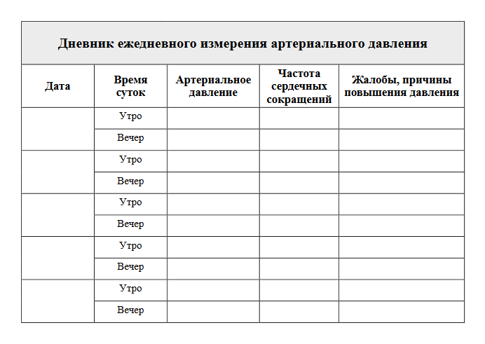
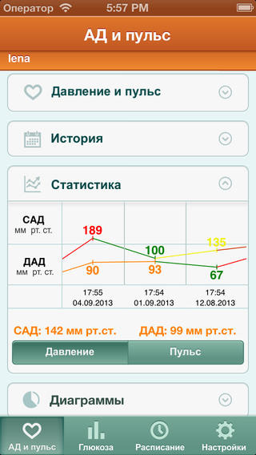
Регулярный контроль АД!

Slide 28
Занятие 3. Тема: «Что делать при повышении АД?»

Slide 29
Гипертонический криз
Это резкое повышение артериального давления, которое сопровождается появлением или усугублением клинических симптомов, требующее быстрого и контролируемого снижения.
Нерегулярный прием препаратов, снижающих давление, самостоятельное изменение доз
Причины возникновения гипертонического криза
Чрезмерные физические нагрузки
Резкое изменение погоды
Эмоциональный стресс
Переутомление
Употребление алкоголя

Slide 30
Симптомы гипертонического криза
Резкий подъем артериального давления
Учащение сердцебиения
Обильное потоотделение
Резкая и сильная головная боль, головокружение
Тошнота, рвота
Боли в сердце
Нарушение сознания
Нехватка воздуха

Slide 31
Первая помощь при гипертоническом кризе
Самое главное - при появлении первых симптомов необходимо принять лекарственное средство, которое в течение короткого времени снизит артериальное давление.
Капотен 25 мг под язык. Обеспечить приток свежего воздуха.
Отслеживать АД, в течение 2-х часов, если давление не снижается, то:
Если приступ сопровождается чувством онемения руки, тошнотой, нарушением зрения и речи:
Вызвать скорую помощь

Slide 32
Занятие 4. Тема: «Рациональное питание при артериальной гипертонии».

Slide 33
Принципы правильного питания.
Первый принцип – энергетическая сбалансированность.
Энергетическая суточная потребность человека зависит от возраста, от пола от интенсивности труда. Для мужчин от 40 до 60 лет, работа которых не связана с затратой физического труда, городских жителей она в среднем равна 2000-2400 ккал, для женщин – 1600-2000 ккал.
Второй принцип – полноценность по содержанию пищевых веществ.
Считается, что в дневном меню соотношение основных компонентов - белков, жиров и углеводов по массе должно составлять 1: 1: 4.

Slide 34
Третий принцип: питание должно быть дробным (4-5 раз в сутки), регулярным (в одно и то же время) и равномерным; последний прием пищи должен быть не позже, чем за 2-3 часа до сна.
Четвертый принцип: кулинарная обработка должна быть оптимальной.
Продукты должны быть разнообразные (свежие, замороженные, сушеные). Пищу предпочтительнее готовить на пару, путем отваривания, запекания. Разнообразная свежая и правильно приготовленная еда без лишних добавок позволяет достичь требуемой полноценности и сбалансированности здорового питания.

Slide 35
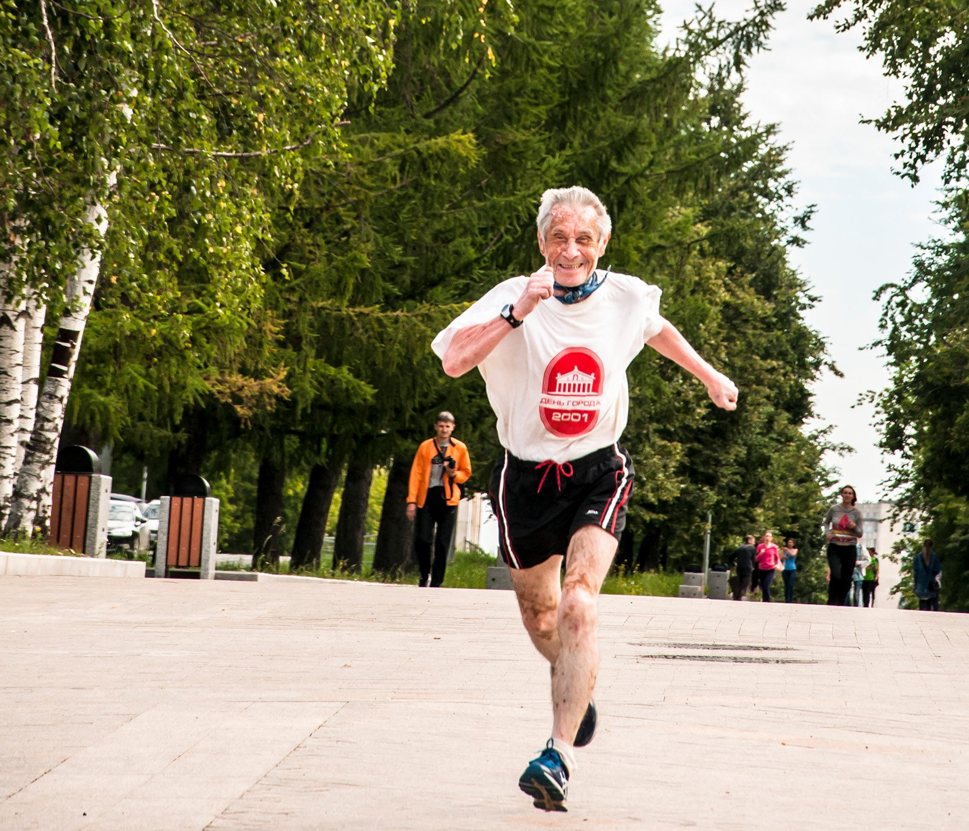
Занятие 5. Тема: «Физическая активность при артериальной гипертонии»
Регулярные физические тренировки снижают АД на 4-5 мм рт.ст.

Slide 36
Чем полезны физические тренировки?
Доказано, что под влиянием физических тренировок снижается АД.
Снижается опасность тромбоза коронарных артерий, который является часто непосредственной причиной инфаркта миокарда и внезапной сердечной смерти, мозгового инсульта.
Физические тренировки помогают снизить вес.
Физические нагрузки способствуют более адекватному регулированию аппетита, снижению повышенного аппетита, провоцируемого психоэмоциональным перенапряжением.

Slide 37
Профилактика

Slide 38
Ожидаемые результаты «Школы».
Повышение эффективности лечения АГ
Снижение количества госпитализаций больных с АГ
Улучшение качества жизни больных с АГ

Slide 39
После окончания обучения в школе пациенты должны знать:
причины и симптомы повышения АД
факторы, определяющие риск развития осложнений
основы самостоятельного контроля артериального давления
средства помощи при повышении артериального давления
основы здорового питания
влияние поведенческих факторов риска на здоровье
основные группы АГП и побочные действия лекарств

Slide 40
После окончания обучения в школе пациенты должны уметь:
вести дневник пациента
контролировать уровень АД и вести дневника самоконтроля. контролировать факторы, влияющие на течение заболевания (вес тела, уровень стресса и др.).

Slide 41
Список литературы:
Калинина А.М. Школа здоровья для пациентов с артериальной гипертонией. Качество жизни 2003; 2: 78-82.
Конради А.О, Соболева А.В., Максимова Т.А. и др. Обучение больных гипертонической болезнью. Артериал гиперт 2002; 8(6): 217-20.
Оганов Р.Г., Калинина А.М., Поздняков Ю.М. и др. Организация Школ Здоровья в первичном звене здравоохранения. Организационно-методическое письмо Минздрава РФ. Москва 2002; 30 с.
Ощепкова Е.В. О федеральной целевой программе «Профилактика и лечение артериальной гипертонии в Российской Федерации». Профил забол укреп здор 2002; 1: 3-7.

Slide 42
СПАСИБО ЗА ВНИМАНИЕ!

